Slide 1
习题7.5(3)
1183710216
刘牧依

Slide 2
习题7.5
对于下列各（增广）文法，构造
① 规范LR项集族
② LALR项集族
(3) S →S (S) S |ε

Slide 3
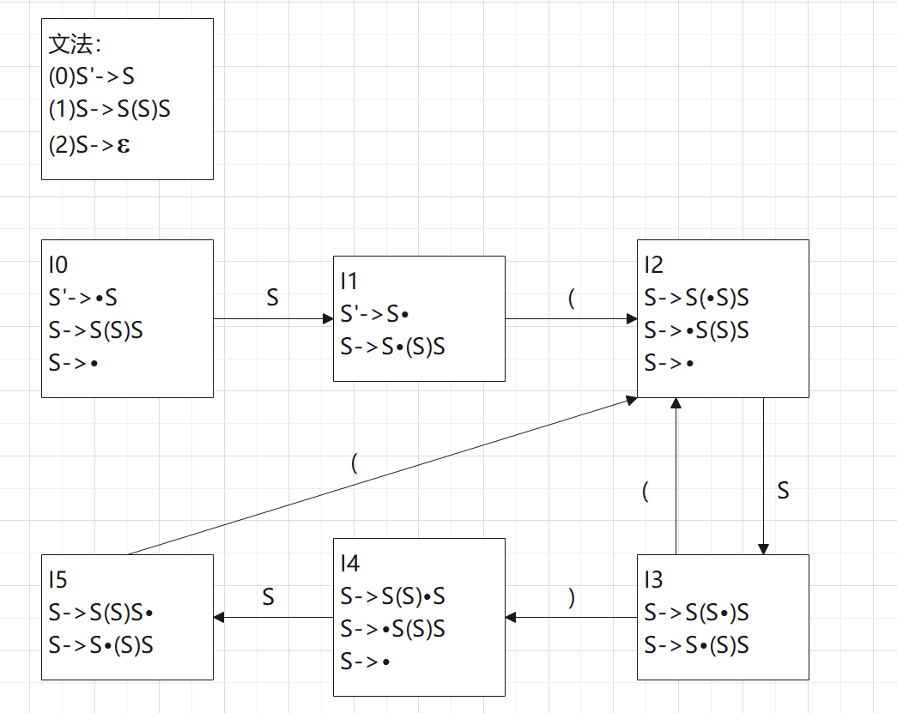
LR(0)项集族

Slide 4
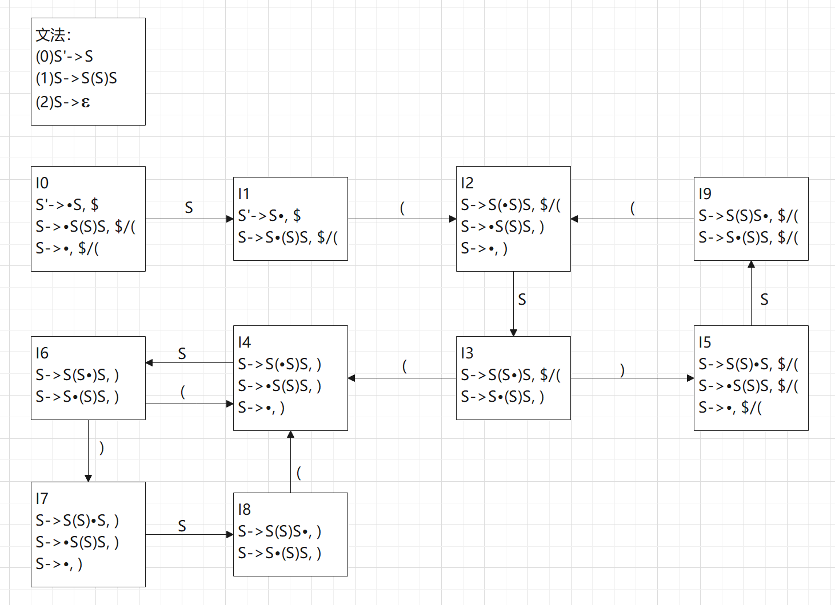
LR(1)项集族

Slide 5
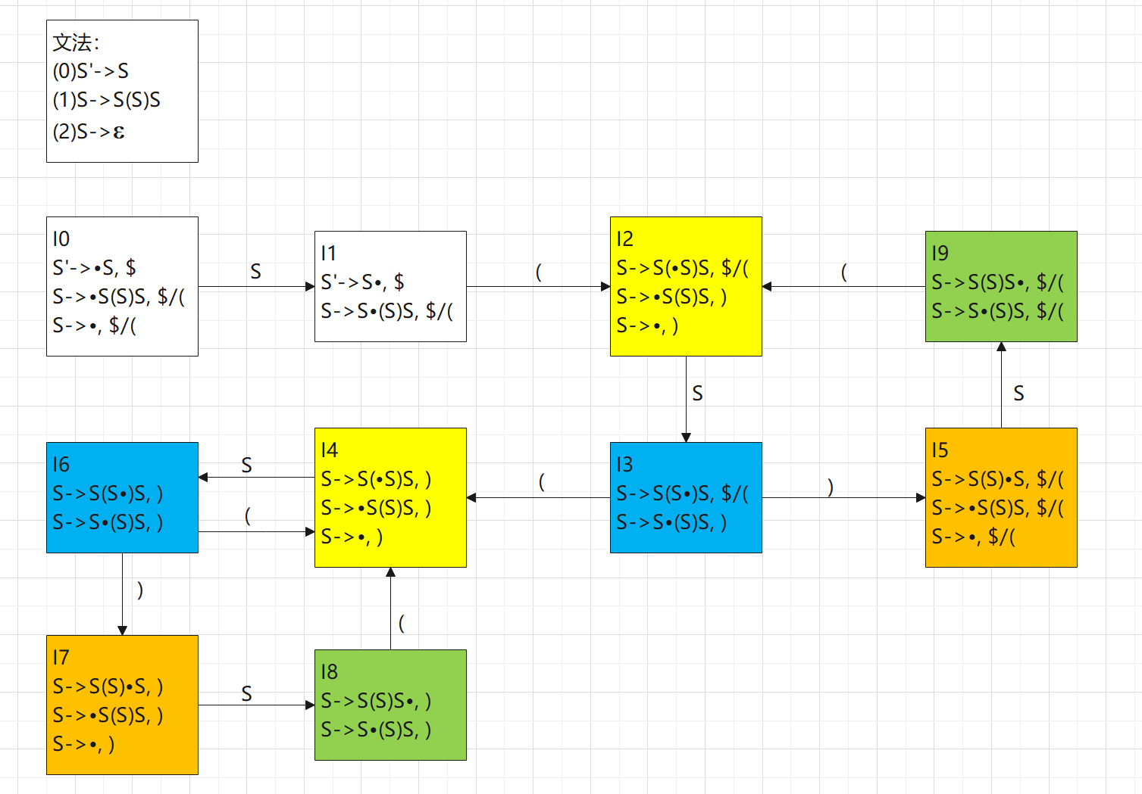
LR(1)项集族
相同核心的项集：
I2与I4
I3与I6
I5与I7
I8与I9

Slide 6
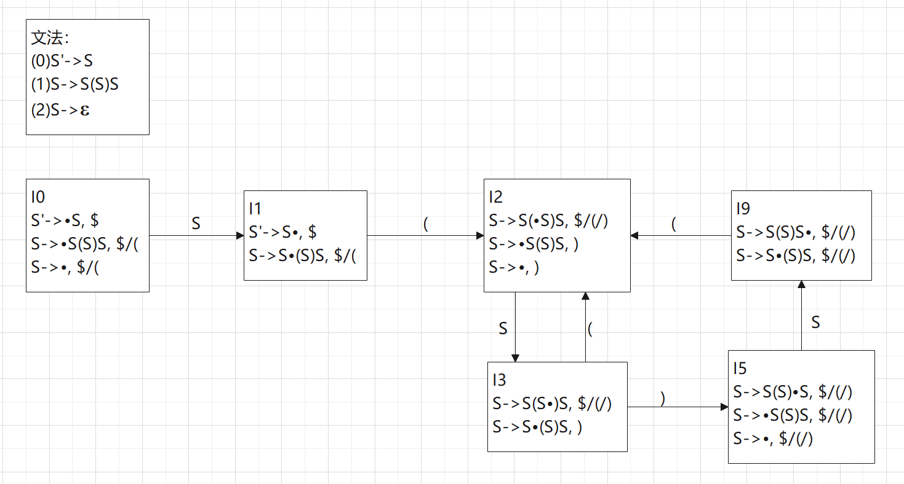
LALR项集族

Slide 7
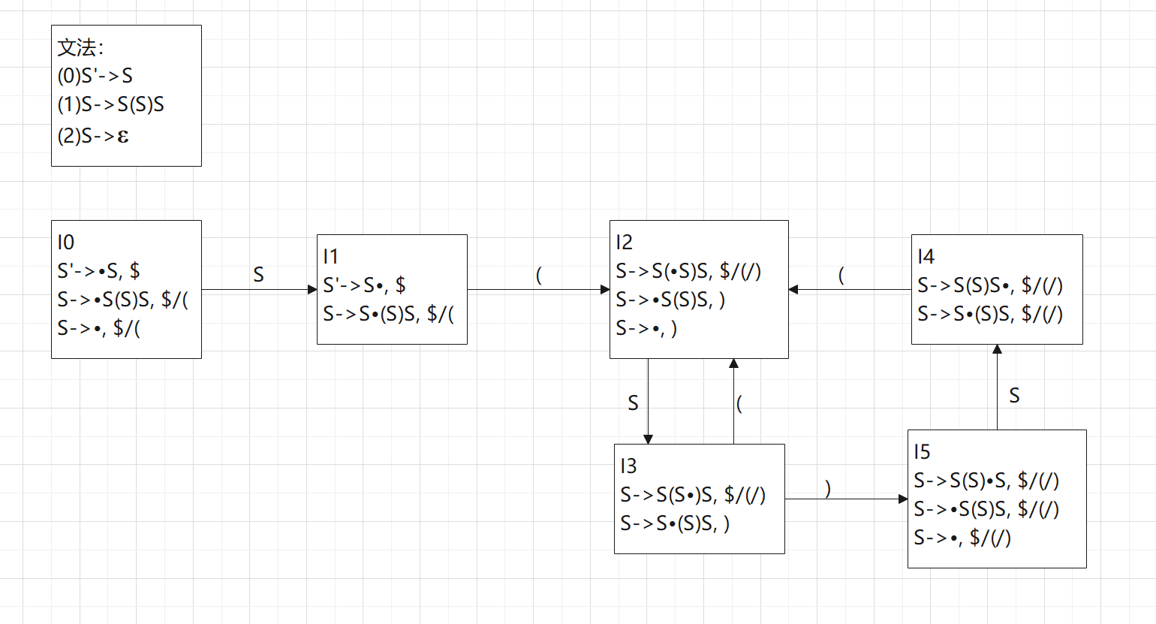
LALR项集族

Slide 8
谢谢

